Slide 1

놀러와 박물관
장은선

Slide 2
구성요소
- 박물관 정보 [국토교통부_박물관미술관 API]
Redux toolkit : museum 으로 선언됨
{
Id: 박물관 id
Mus_nam: 박물관명
mus_typ: 박물관구분(국립만 조회)
new_adr: 소재지도로명주소
opr_tel: 운영기관전화번호
wds_tme: 평일관람시작시각
wde_tme: 평일관람종료시각
hds_tme: 공휴일관람시작시각
hde_tme: 공휴일관람종료시각
hdy_inf : 휴관정보
adt_fee : 어른관람료
yot_fee : 청소년관람료
chd_fee : 어린이관람료
}
- 페이지 정보
Main
Area
Museum
Mark
MarkDetail
Review
ReviewDetail
Login
Join
- 라이브러리
fortawesome
reduxjs/toolkit
axios
axios-jsonp
react-bootstrap
react-router-dom

Slide 3
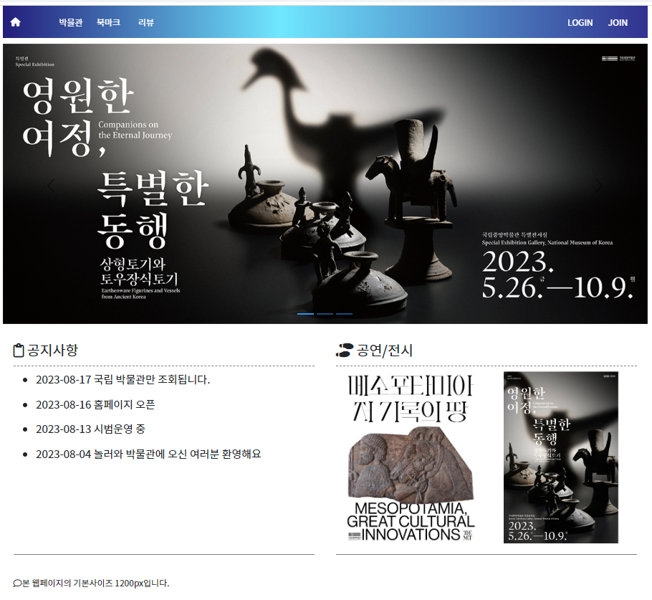
Main (home)
Header.js
- 박물관 api가져옴
Main.js
Carousel, 공지사항, 공연/전시 : 출력 정보 모두 샘플
이미지 출처:국립중앙박물관

Slide 4
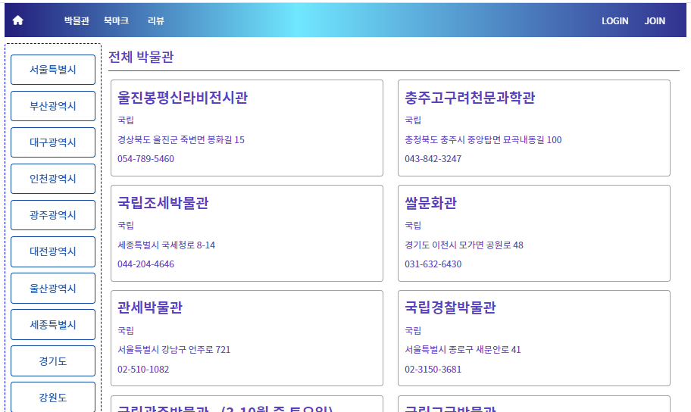
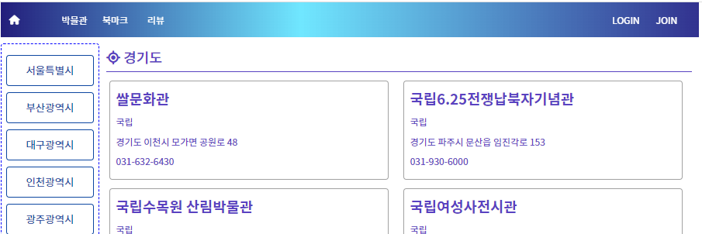
박물관
Area.js
박물관 조회 화면
컴포넌트:
지역
박물관 리스트박스
각 박물관
초기화면 : 전체박물관
지역선택 : 지역의 박물관 출력
박물관을 선택하면 상세페이지로 이동됨
## 박물관API에는 박물관의 로고가 없어 기존에 로고를 보여주려고 했던 디자인에서 변경되었음

Slide 5
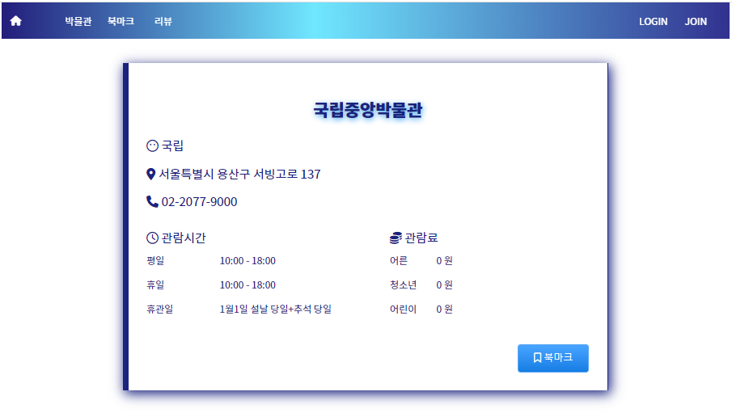
박물관 상세
MuseumDetail.js
박물관 상세 조회 화면
박물관 전체 정보 출력됨
북마크 버튼: 북마크 저장
(저장된 북마크는 북마크페이지에서 확인 할 수 있다)

Slide 6
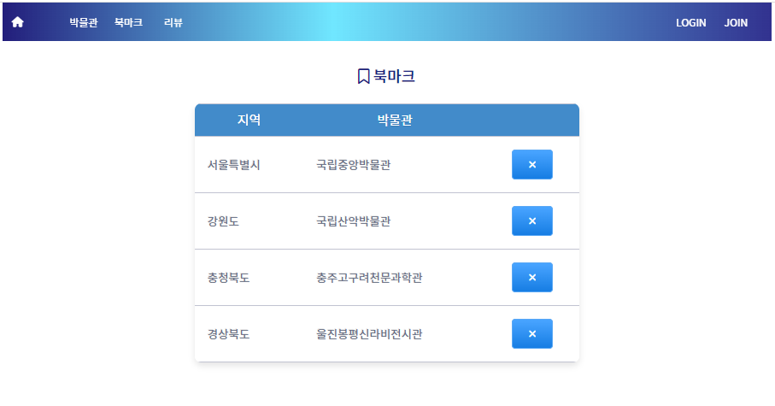

북마크
Mark.js
북마크 리스트 화면
박물관의 상세페이지에서 등록한 북마크 된 리스트가 출력됨
삭제버튼: 북마크 삭제
로컬스토리지 활용함(Pg_CM)
(추후 db를 활용하기위해 id로만 저장함)

Slide 7
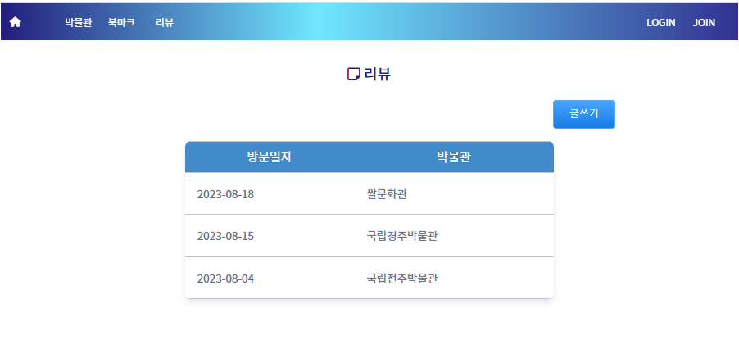
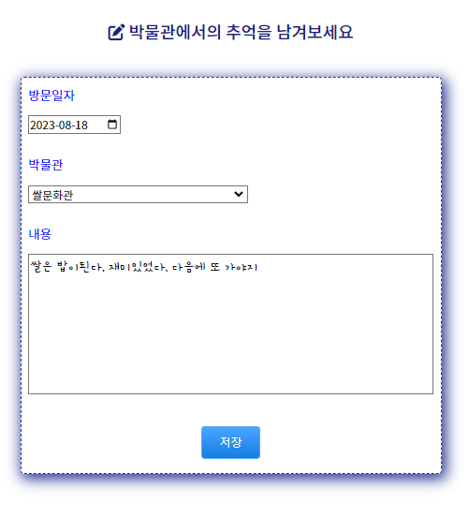
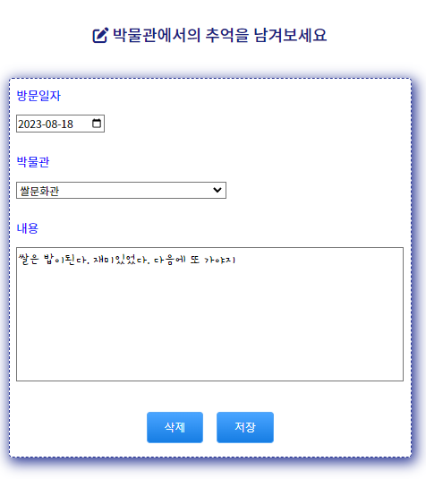
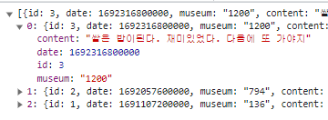
리뷰
Review.js
ReviewDetail.js
사용자가 다녀온 박물관에 방문후기를 입력할 수 있음
글쓰기 버튼: 새로운 리뷰 작성
신규 등록시 삭제 버튼이 없음
리뷰리스트를 선택하면 리뷰디테일페이지로 이동되며 삭제, 수정이 가능함
로컬스토리지 활용함(Pg_CM_Rv: 리뷰id, 일자, 박물관id, 내용 이 저장됨)
<신규등록>
<수정>

Slide 8
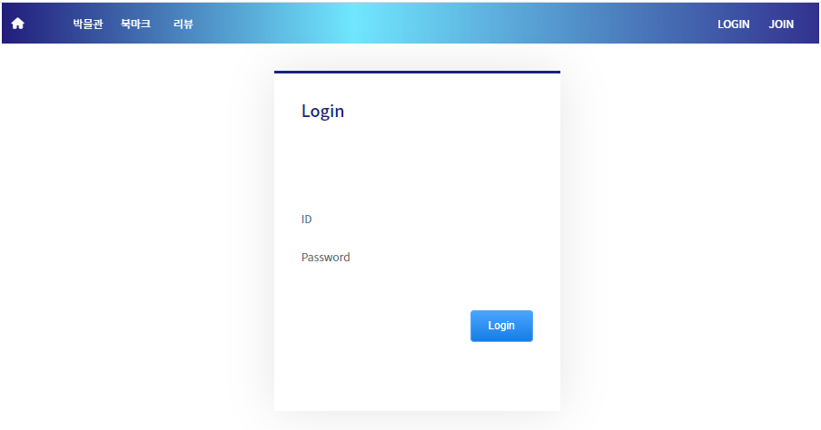


Login/logout
Login.js
로그인 정보 State : APP에 선언

Slide 9
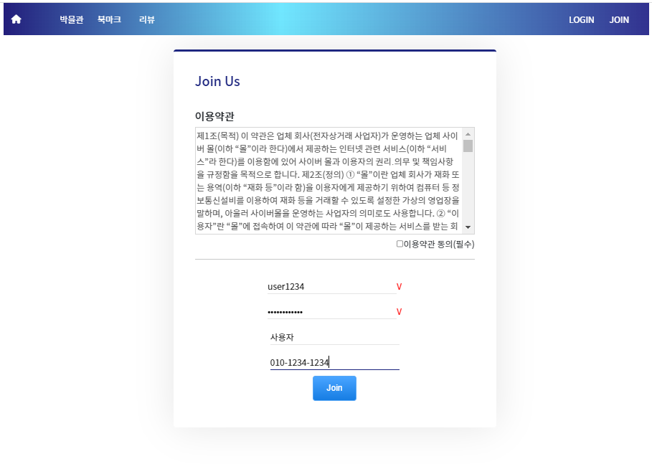
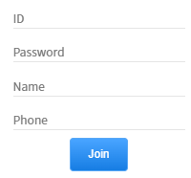
join
Join.js
ID, PASSWORD는 정규식체크

Slide 10
보완점, 이후 추가 할 것
[DATABASE 연동]
API 박물관 데이터
사용자 정보, 북마크, 리뷰
[추가할 페이지]
관리자 페이지
캐러셀의 이미지 관리 페이지 추가
공지사항 게시판 관리 페이지 추가
공연/전시 관리 페이지 추가
사용자 관리 페이지 추가
박물관 리스트 관리 페이지 추가
역시 디자이너들.. 10년이 넘도록 존경한다..

